Slide 1
IOS/OSX架构 Clang/LLVM RunTime code design
入门分享0x0
李元

Slide 2
IOS/OSX架构
-内核 –h核心务层-应用程序服务-用户视图-用户应用程序
共通性
差异性
互相借鉴的

Slide 3
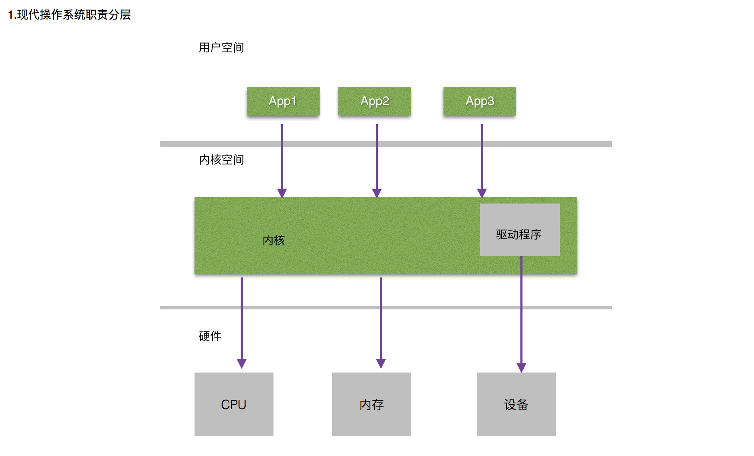

Slide 4
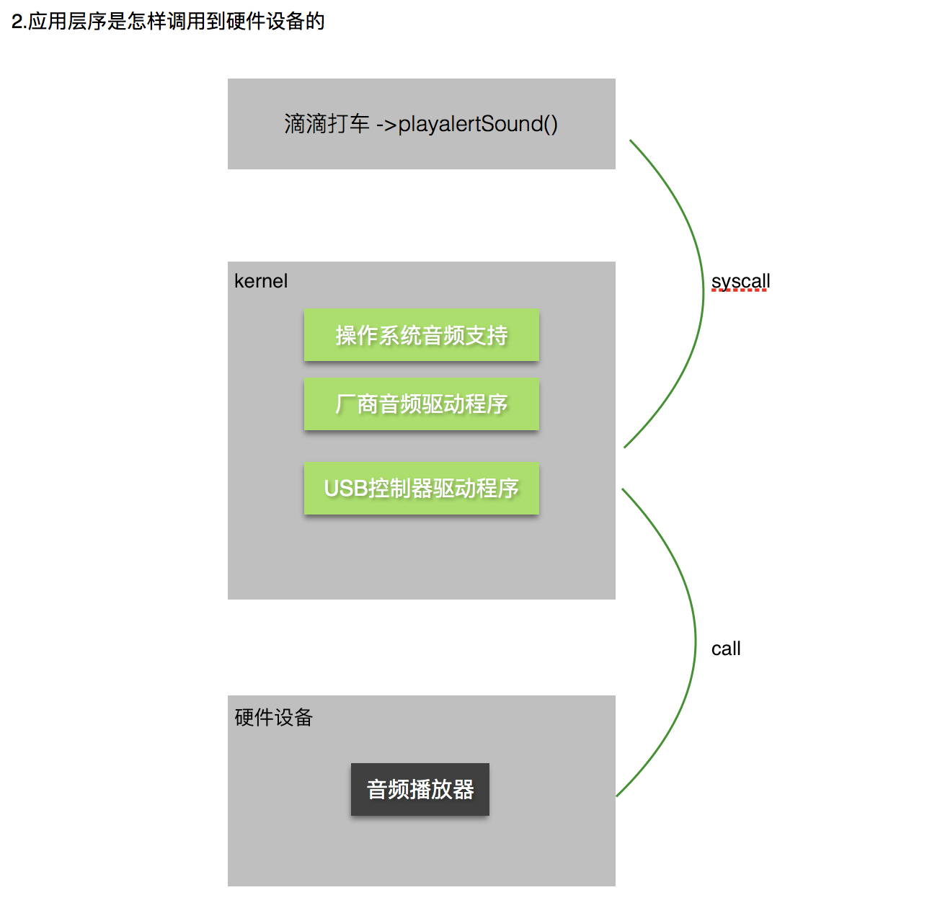

Slide 5
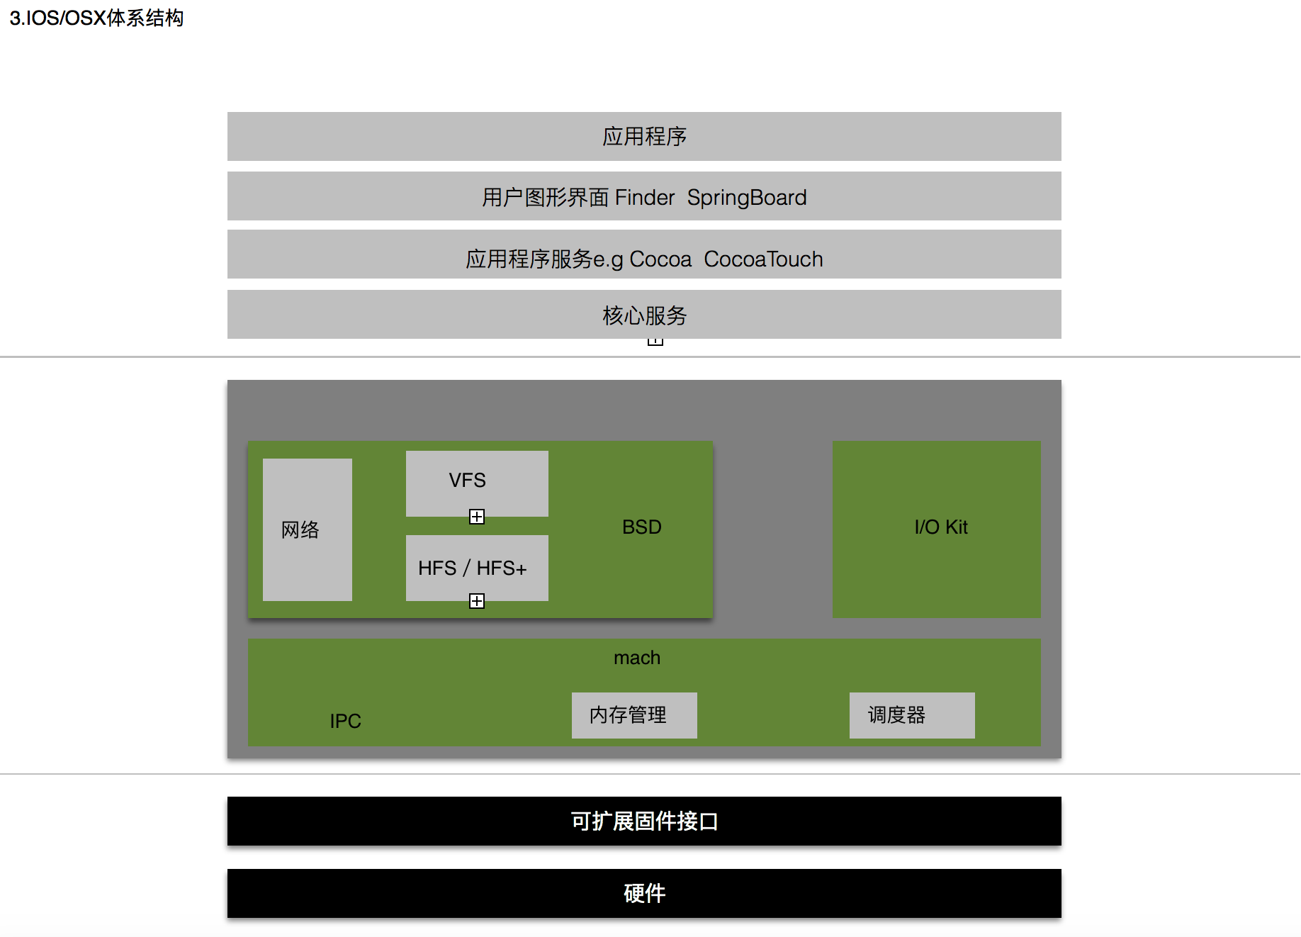

Slide 6
Clang/LLVM
深度分享0x0
语言的设计翻译
应用实例：语言编译转换工具、ObjectC->javaScript OCS->wift、JS or 其它语言 的编译器前端LibTooling插件设计。
开发编译器后端支持某个CPU架构e.g. x86、 ARM 指令。

Slide 7
LLVM编译一个源文件的过程：
预处理 -> 词法分析 -> Token -> 语法分析 -> AST -> 代码生成 -> LLVM IR -> 优化 -> 生成汇编代码 -> Link -> 目标文件
演示这个过程

Slide 8
基于LLVM，我们还可以做什么？
做语法树分析，字符串加密。
编写ClangPlugin，命名规范，代码规范，扩展功能。
编写Pass，代码混淆优化。

Slide 9
RtunTime
具体应用：JSPatch、DYCocoa、hybrid、 DDAT.
JavaScript 通过Runtime去做你用OC写的所有逻辑。
直接运用runtime去操作class method or instance method （ 高度定制的DDAT ）

Slide 10
code design
如何写好代码。
架构
层次
模块

